Slide 1
Haladó fejlesztési technikák
Adat-kódolási módszerek
Internetes adatmegosztás
SOAP, REST

Slide 2

Szerveroldali webprogramozás
Client (browser)
Server
REQUEST
ACCEPT
URL address
SEARCH FILE
PARSE FILE
DISPLAY
GENERATE
REPLY
SEND

Slide 3
GET/POST
https://www.google.hu/search?biw=1356&bih=780&tbm=isch&sa=1&ei=Co8IWu-4JIee6ASd-rC4DA&q=get+request+php&oq=get+request+php&gs_l=psy-ab.3..0i24k1.31945.32304.0.32490.4.4.0.0.0.0.137.457.2j2.4.0....0...1.1.64.psy-ab..0.4.456...0i19k1j0i30i19k1j0i5i30i19k1j0i8i30i19k1.0.E0Bilc-HLVE#imgrc=avXEoB6d96FGaM
[protocol]://[web_server_host_ip]/[file]?
action=mitcsinalj&action2=megmitcsinalj
Változó
Változó

Slide 4
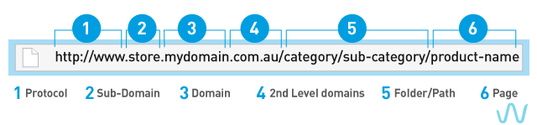
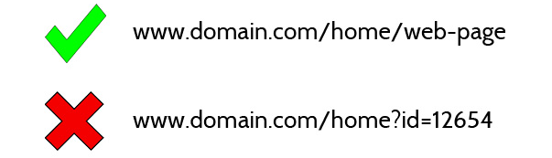
SEO

Slide 5
Webes szolgáltatások
Szokványos bemenet: GET/POST/SESSION/COOKIES
(extra input: manapság az egyéb HTTP kulcsszavakat is használjuk)
Szokványos kimenet: HTML
Sokszor nem egyszerű file-t akarunk letölteni, hanem műveletet akarunk végrehajtani a szerveren
Cél: mindezt egyszerűen, platform- és nyelv-függetlenül, könnyen implementálhatóan
Első kérdés: adatkódolás, lehetőleg platform- és nyelvfüggetlenül
Második kérdés: adattovábbítási módszerek

Slide 6
Alacsony szintű adatkódolás
Nyelvfüggő – a legegyszerűbb típustól kezdve
bool
  „Encode as string” vs „Binary encoding”
  Előbbi esteben: 0/F/False/FALSE/HAMIS? Utóbbi esetben: hány biten?
int/long
  „Encode as string” vs „Binary encoding”
  Utóbbi esetben: MSB first vs LSB first?
float/double
  „Encode as string” vs „Binary encoding”
  Előbbi esetben: tizedesvessző vagy tizedespont; normalizált alak vagy nem?
string/char
  Modern magas szintű nyelveken (C#, Java) általában fix és mindent jól/értelemszerűen kódol (UTF8 / Unicode)
  Kevésbé modern magas szintű nyelveken (PHP) fix és furcsaságok (pl. strtoupper vs mb_strtoupper)
  Alacsony szintű nyelveken (C++) tetszőleges és SOK furcsaság (char[], char*, wchar_t*, std::string, std::wstring, QString, CString, fbstring)

Slide 7
Bonyolultabb adat kódolása - XML
<?xml version="1.0"?>
<bookstore>
<book category="COOKING">
<title lang="en">Everyday Italian</title>
<author>Giada De Laurentiis</author>
<year>2005</year>
<price>30.00</price>
</book>
<book category="WEB">
<title lang="en">Learning XML</title>
<author>Erik T. Ray</author>
<year>2003</year>
<price>39.95</price>
</book>
</bookstore>
Szigorú formátum
XML deklaráció + XML node + XML attribute
Bonyolultabb adatszerkezet elkódolása is lehetséges!
„Encode as string”
Bármilyen encoding (UTF8!!!)
Schema/DTD lehetséges

Slide 8
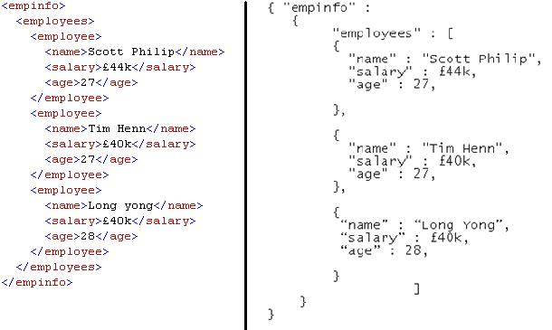
Bonyolultabb adat kódolása - JSON
Nincs schema = flexibilisebb (bár lehetséges sémát írni)
„Encode as string”
UTF8 encoding, bár nem kötelező

Slide 9
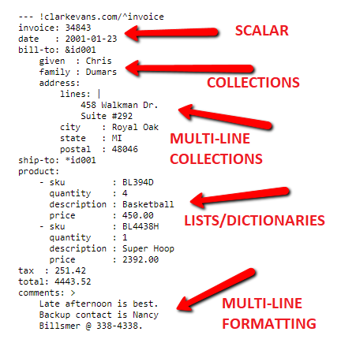
Bonyolultabb adat kódolása - YAML
Ritkán használt: ROS, PHP Symfony, Amazon AWS
Schema nem lehetséges
„Encode as string”, UTF8 encoding javasolt

Slide 10
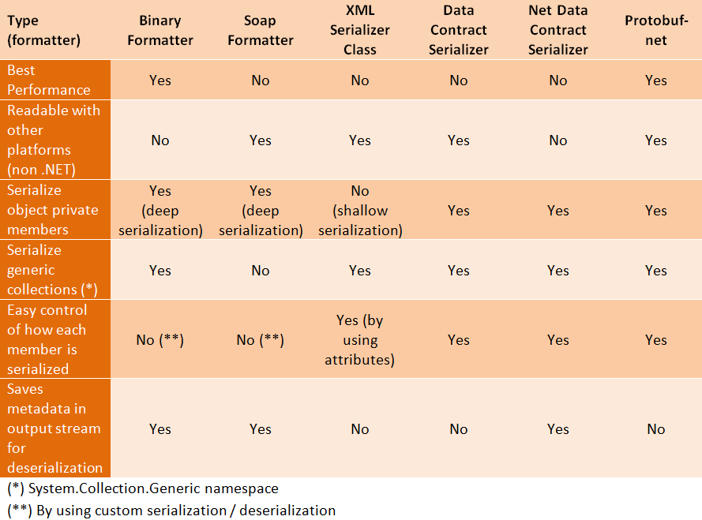
Bonyolultabb adat kódolása - Szerializáció

Slide 11
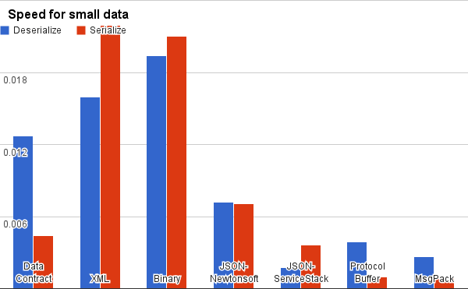
Serialization - sebesség
Notes:
https://maxondev.com/serialization-performance-comparison-c-net-formats-frameworks-xmldatacontractserializer-xmlserializer-binaryformatter-json-newtonsoft-servicestack-text/

Slide 12
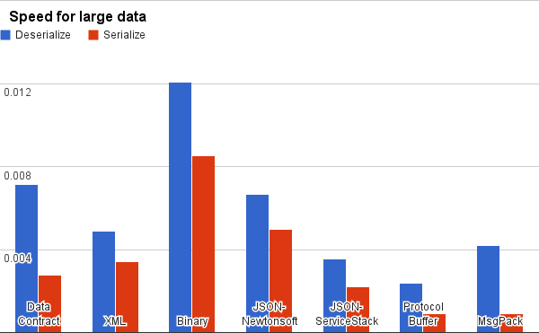
Serialization - sebesség
Notes:
https://maxondev.com/serialization-performance-comparison-c-net-formats-frameworks-xmldatacontractserializer-xmlserializer-binaryformatter-json-newtonsoft-servicestack-text/

Slide 13
Adattovábbítás – Alacsony szinten
TCP/UDP: megbízható és sorrendtartó stream VAGY gyorsabb datagram
„Encode as binary”
Minden esetet, kódolást, formátumot nekünk kell kezelni
(pl: szeretném meghívni a GetModelExtras metódust azzal az autóval, aminek márkája „BMW”, a modellnév „i8”. Eredményként az extrák listája kell ➔ minden kódolás kérdéses)
 | TCP/UDP
Overhead (format) | SMALL (binary)
Overhead (comm) | SMALL (raw tcp/udp)
MS/C# specific | NO
Complex types? | NO (manual)
Code generation | NO
Webserver needed | NO
Bi-directional | YES
Mature? | YES!!
Implementation diff. | HARD!!

Slide 14
DO NOT reinvent the wheel…
SOAP
  SOKKAL régebbi
  Előre definiált SOAP XML formátumok metódusok meghívására, és bármilyen típusú paraméterek/eredmények továbbítására (array, list, object)
  Az XML üzeneteket tetszőleges protokoll továbbíthatja, tipikusan HTTP
  Nagyon könnyű implementálni (nyelvi+IDE támogatás!), lassú, nagy overhead
REST
  Többnyire a meghívott eljárás neve után string/int paraméterek kellenek ➔ HTTP GET URL, semmi más nem szükséges
  Esetleg az eljárás neve is opcionális, használhatóak az extra HTTP metódusok: PATCH, PUT, DELETE, OPTIONS, HEAD …
  Komlex adat küldhető: HTTP POST-ban JSON (ritkán XML)
  A válasz tipikusan JSON (ritkán XML)
  Könnyű implementálni (több munka, mint a SOAP), közepes sebesség, közepes overhead (HTTP, vagyis nem raw TCP)
Notes:
Ez a dia még nem a WCF –ről szól, csak általánosságban a távoli eljáráshívásos/adateléréses módszerekről

Slide 15
SOAP: MINDEN rejtett/automatizált
Simple Object Access Protocol
SOAP library elérhető szinte mindegyik programozási környezetben
Proxy osztályok automatikus generálása
A szerver proxy egyszerűen metódusokat definiál, a kliens proxy ezen metódusokat tartalmazza
A metódushívás közbeni XML kommunikáció teljesen rejtett
Client
application
Logical connection
Web
Service
Proxy class
IIS/ASP.NET
SOAP
SOAP
HTTP
HTTP
TCP/IP
TCP/IP
Other OSI layers

Slide 16
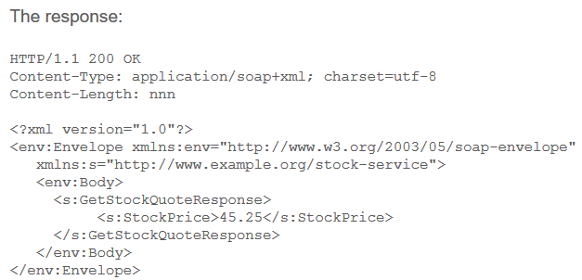
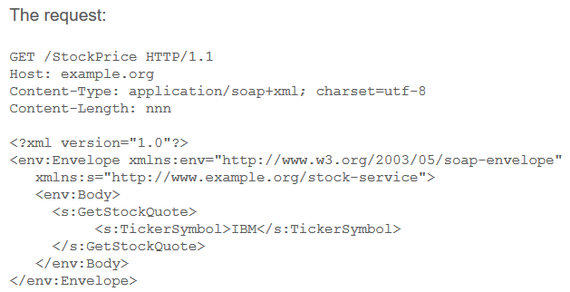
SOAP vs REST
A SOAP-ban nagy lehetőségek voltak, sok támogató protokoll készült hozzá (DISCO, UDDI) – mára alig használt, sebesség és konfigurációs gondok miatt
Manapság nyílt végpont alig van, tipikusan belső intranetes kommunikációban használt (kivétel: OTP cardpay,
MNB árfolyamok http://www.mnb.hu/arfolyamok.asmx)

Slide 17
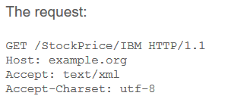
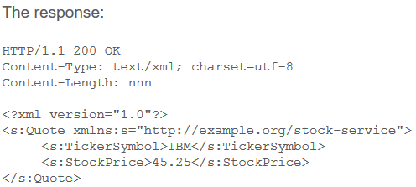
SOAP vs REST
Representative State Transfer
SOAP = szigorú protokoll, REST = javasolt architekturális felépítés
Egyszerűbb üzenetek, saját kódolás, így kódgeneráció nincs (kivétel: WCF – MEX endpoint; Swashbuckle/NSwag komponensek)

Slide 18
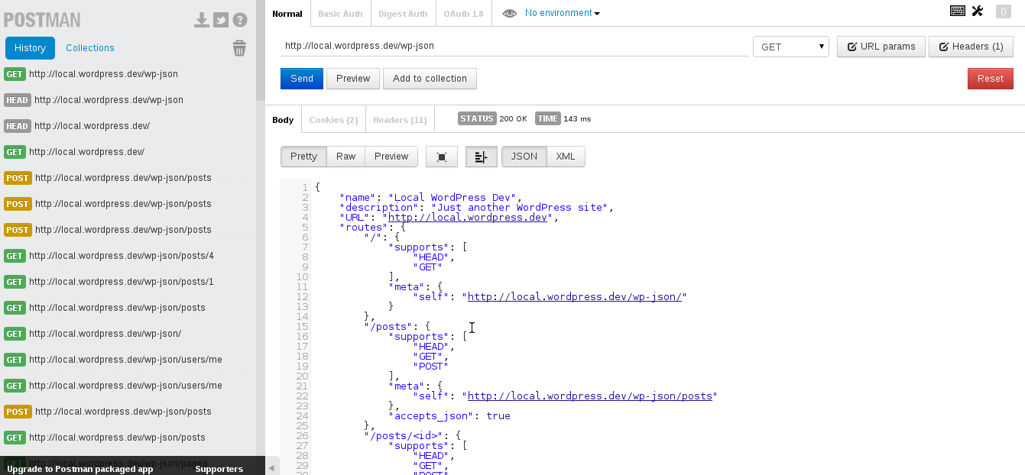
Webes eljáráshívások tesztelése: Postman, SoapUI

Slide 19
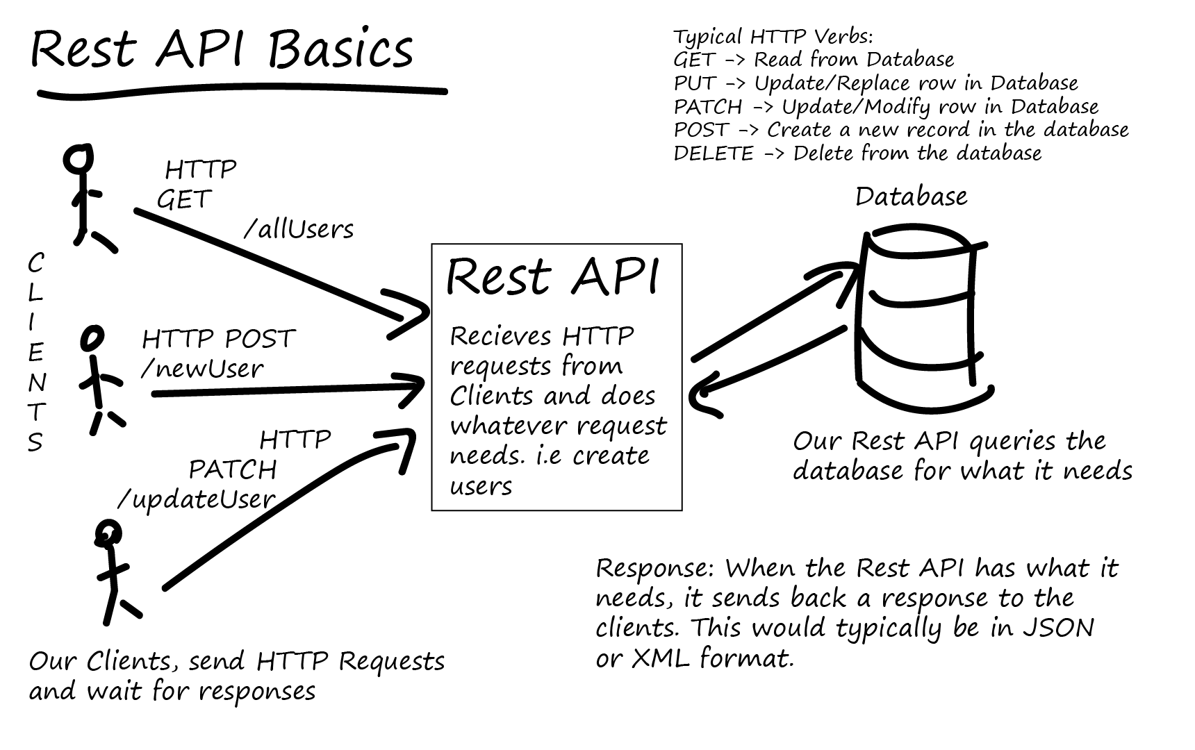
REST = Access anything

Slide 20
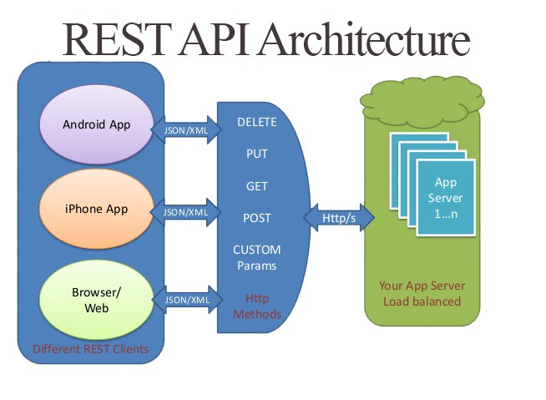
REST = Access anywhere

Slide 21
REST példák
Cég-specifikus
Facebook: graph API, marketing API
Google: 138 API kategória (tavaly: 121)
(https://developers.google.com/apis-explorer/#p/)
Twitter: ~200 API végpont
(https://developer.twitter.com/en/docs/api-reference-index)
https://www.programmableweb.com/apis/directory
Gyártó-független
Linked Open Data (LOD)
OpenGraph
Odata, Oauth

Slide 22
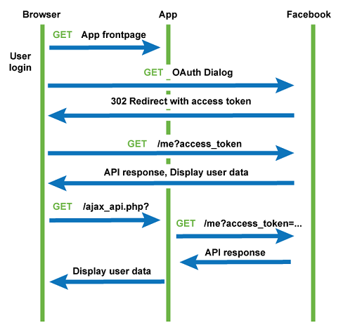
Oauth flow

Slide 23

Klasszikus weboldalak
LINK
GET
SERVERSIDE TEMPLATE / ROUTE
SUBMIT
FORM
GET / POST
... Ezután betölt a következő oldal …
(még akkor is, ha ugyanaz az URL)

Slide 24
Modern weboldalak
LINK
NEXT PAGE
CLIENTSIDE TEMPLATE / ROUTE
SUBMIT JSON
REDIRECT
(?)
GET JSON FROM API ENDPOINT

Slide 25
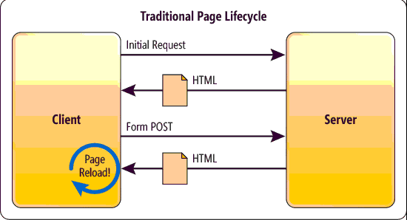
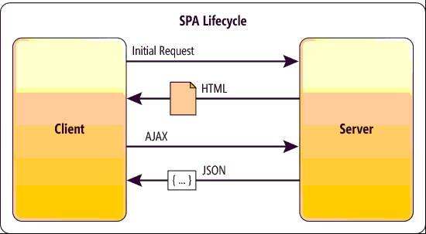
Opcionális Redirect?

Slide 26
SOAP, REST
 | SOAP | REST
Overhead (format) | BIG (XML) | OK (JSON)
Overhead (comm) | BIG | BIG (?)
MS/C# specific | NO | NO
Complex types? | YES | YES
Code generation | YES | NO (?)
Webserver needed | YES (?) | YES
Bi-directional | NO | NO
Mature? | YES!! | YES
Implementation diff. | EASY!! | OK

Slide 27
WCF
Zseniális elv, nem annyira zseniális megvalósítás…
Elv: ABC – Address, Binding, Contract.
  Address: hol érhető el (ip/host + port), és milyen adattovábbítási mód van használva (http://, tcp://, udp://)
  Binding: milyen módon kódolódnak és hogyan kezelődnek az adatok (WsHttpBinding, NetTcpBinding, MsMqBinding, NetPeerTcpBinding, MEX)
  Contract: milyen metódusok/paraméterek/eredmények használhatóak…
  A Contract hétköznapi Interface definíció mellé hétköznapi osztály implementációt igényel, az Address/Binding Config file-ból állítandó
  A programkód TELJESEN FÜGGETLEN A PROTOKOLLTÓL
Megvalósítás
  Windows Communication Foundation
  Bonyolult konfiguráció (ha bármi speciális kell, a SOAP nagyon egyszerű)
  Teljes SOAP támogatás, teljesnek tűnő (fura) REST támogatás, korábbi MS/.NET technológiák/protokollok integrációja ugyanebbe a keretbe
Támogatás
  Nem terjedt el, mert nem reagálta le az MS az SPA+REST térnyerését

Slide 28
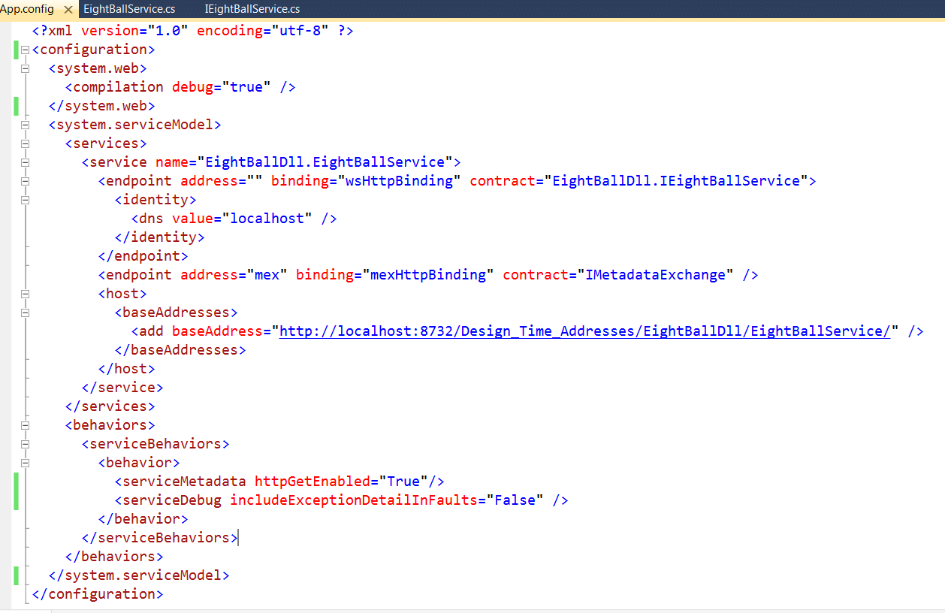
App.config fájl
ABC
a cím a baseAddress-ben.
A kötésből látszik, hogy
webszolgálatás
MEX végpont
engedélyezése
Viselkedésdefiníció a
MEX-nek.

Slide 29
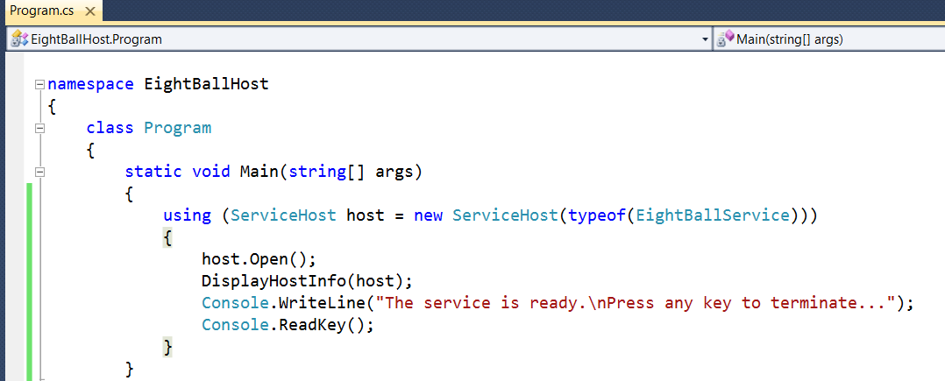
WCF Host
Szükséges hozzá a System.ServiceModel dll
  Referenciaként hozzá kell adni
Az App.Config fájlra itt lesz szükség
A hoszt példányosítása a szolgáltatás típusának megadásával
  ServiceHost host = new ServiceHost(typeof(EightBallService))
A szolgáltatást megnyitjuk, majd a végén bezárjuk
  using: definiálja az objektum hatókörét, ezen kívül az objektum felszabadul

Slide 30
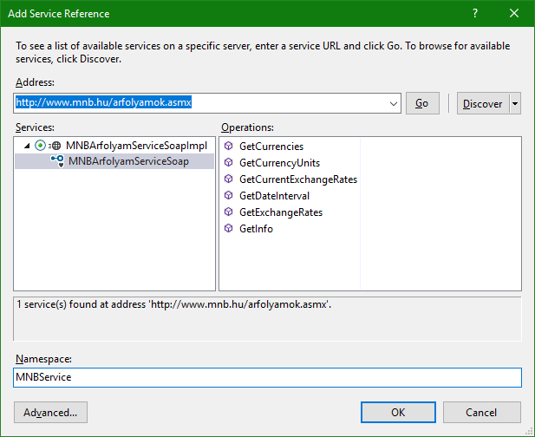
WCF Client

Slide 31
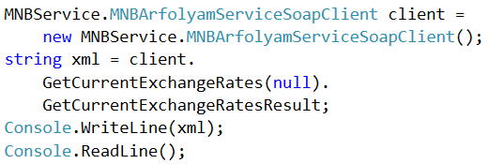
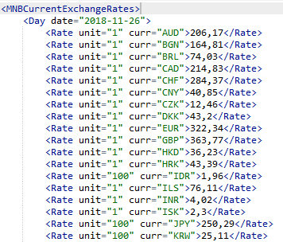
WCF Client

Slide 32
Jelenlegi MS trend: WebAPI + SignalR
ASP History
  ASP.NET MVC: Tradícionális weboldalak, ami elég, hiszen API-ra ott a WCF…
  Később: ASP.NET WebApi: JSON API végpontok
  … Külön megközelítés, külön framework, külön őszosztály, külön config …
  ASP.NET Core: A két megközelítés ésszerűbb egyesítése
SignalR
  Az eddigi megvalósítások közül csak a TCP/UDP kétirányú
  A HTTP/1 alapból egyirányú. Emiatt a SOAP/REST is egyirányú
  (Long polling, XHR polling, forever frame, server sent events)
  A WCF net.tcp bindingja és a WsDualHttpBinding kétirányú…
  Régebbi ASP.NET + SignalR ➔ jQuery + duplex kommunikáció
  Újabb ASP.NET Core + SignalR ➔ npm + typeScript + duplex kommunikáció
  Webes és self-hosted szerver is lehetséges; webes és self-hosted kliensekkel
  Elvileg platformfüggetlen és nyelvfüggetlen…

Slide 33
WCF + SignalR
 | WCF (net.tcp) | SignalR
Overhead (format) | SMALL (custom) | OK (JSON)
Overhead (comm) | SMALL (custom) | BIG (?)
MS/C# specific | YES | NO? (JS)
Complex types? | YES | YES
Code generation | YES | NO (?)
Webserver needed | NO | YES (?)
Bi-directional | YES | YES
Mature? | YES? | NO?
Implementation diff. | EASY? | OK?

Slide 34
Technológiák - összegzés
 | TCP/UDP | SOAP | REST | WCF (net.tcp) | SignalR
Overhead (format) | SMALL (binary) | BIG (XML) | OK (JSON) | SMALL (custom) | OK (JSON)
Overhead (comm) | SMALL (raw tcp/udp) | BIG | BIG (?) | SMALL (custom) | BIG (?)
MS/C# specific | NO | NO | NO | YES | NO? (JS)
Complex types? | NO (manual) | YES | YES | YES | YES
Code generation | NO | YES | NO (?) | YES | NO (?)
Webserver needed | NO | YES (?) | YES | NO | YES (?)
Bi-directional | YES | NO | NO | YES | YES
Mature? | YES!! | YES!! | YES | YES? | NO?
Implementation diff. | HARD!! | EASY!! | OK | EASY? | OK?

Slide 35
gRPC
.NET CORE 3-ban sincs még WCF
(rossz nyelvek szerint soha nem is lesz – MS tagadja?)
  SignalR van az ASP.NET core-ban, valószínűleg marad is, de nem lesz elterjedt technológia (imho)
  WCF net.tcp binary: ??????
REST api továbbra is elérhető, soksoksok library
  WebClient / HTTPClient
  NSwag (class generation from json replies / schema)
gRPC library: HTTP/2
  Grpc.io, opensource, MS javaslat is az erre való áttérés
  Protobuf-net, grpc-net (github: protobuf-net.Grpc): nincs automata MEX
  MyServer : IMyAmazingService
  client = http.CreateGrpcService<IMyAmazingService>();
  Hasonlóan egyszerű (talán az app.config hiánya miatt még jobban), mint a WCF
A WCF jövője: kétséges

